Slide 1
HANDLING EXCEPTIONS

Slide 2
Exception
Handling Exception adalah Penanganan pesan kesalahan pada saat run time
Pesan kesalahan dibagi 2 yaitu :
Predifined exception (Kesalahan oracle)
User predefined exception (Kesalahan user)
Jika exception muncul dan tidak ditangani maka program akan dihentikan, namun jika ditangani maka alur program diarahkan ke exception handler.

Slide 3
Contoh Exception(1a)
SET SERVEROUTPUT ON
DECLARE
nama employees.last_name%type;
BEGIN
SELECT last_name INTO nama FROM employees
WHERE employee_id = 309;
DBMS_OUTPUT.PUT_LINE ('nama');
END;
DECLARE
*
ERROR at line 1:
ORA-01403: no data found
ORA-06512: at line 4

Slide 4
Contoh Exception(1b)
SQL> DECLARE
2 nama employees.last_name%type;
3 BEGIN
4 SELECT last_name INTO nama FROM employees
5 WHERE employee_id = 309;
6 DBMS_OUTPUT.PUT_LINE ('nama');
7 EXCEPTION
8 WHEN NO_DATA_FOUND THEN
9 DBMS_OUTPUT.PUT_LINE ('TIdak Ditemukan Datanya dalam Database');
10 END;
TIdak Ditemukan Datanya dalam Database
PL/SQL procedure successfully completed.

Slide 5
Contoh Exception(2a)
SQL> SET SERVEROUTPUT ON
SQL> DECLARE
2 nama employees.last_name%type;
3 BEGIN
4 SELECT last_name INTO nama FROM employees WHERE first_name = 'John';
5 DBMS_OUTPUT.PUT_LINE ('John ''s last name is : ' ||nama);
6 END;
DECLARE
*
ERROR at line 1:
ORA-01422: exact fetch returns more than requested number of rows
ORA-06512: at line 4

Slide 6
Contoh Exception(2b)
S SQL> DECLARE
2 nama employees.last_name%type;
3 BEGIN
4 SELECT last_name INTO nama FROM employees WHERE first_name = 'John';
5 DBMS_OUTPUT.PUT_LINE ('John ''s last name is : ' ||nama);
6 EXCEPTION
7 WHEN TOO_MANY_ROWS THEN
8 DBMS_OUTPUT.PUT_LINE ('Data lebih dari dari satu baris');
9 END;
10 /
Data lebih dari dari satu baris
PL/SQL procedure successfully completed.

Slide 7
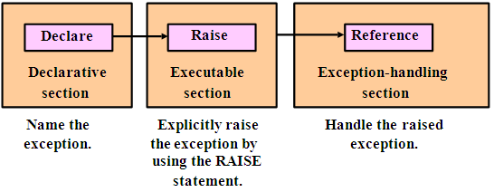
Menangkap Exception
Exception yang dibut oleh oracle dapat ditangkap menggunakan syntax OTHERS.
Exception yang dibut oleh user dapat ditangkap menggunakan alur sebagai berikut :
Daftar Exception handling dapat dilihat pada slide berikut :

Slide 8
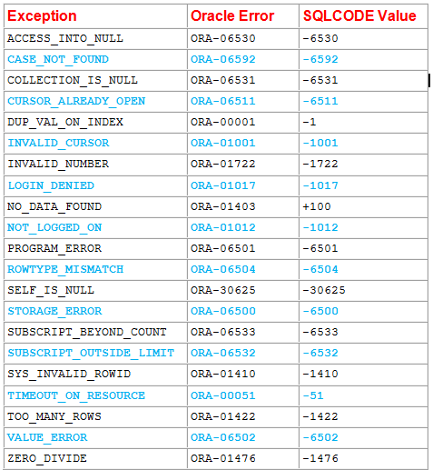
Code Exception

Slide 9
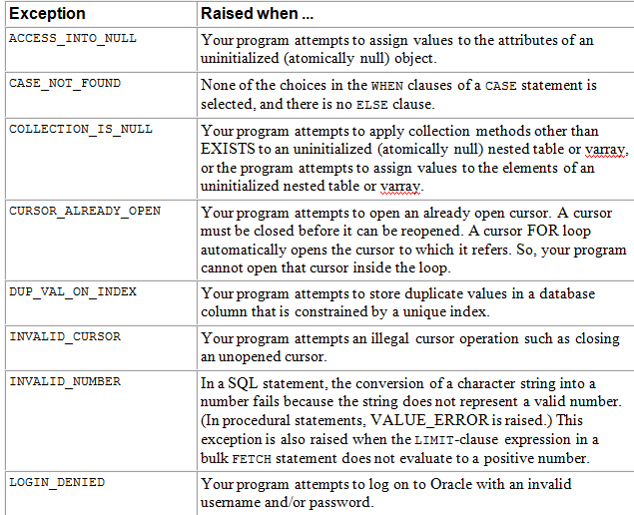
Name Exception

Slide 10
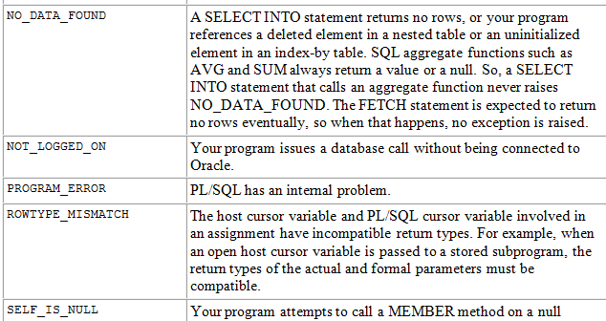
Name Exception

Slide 11
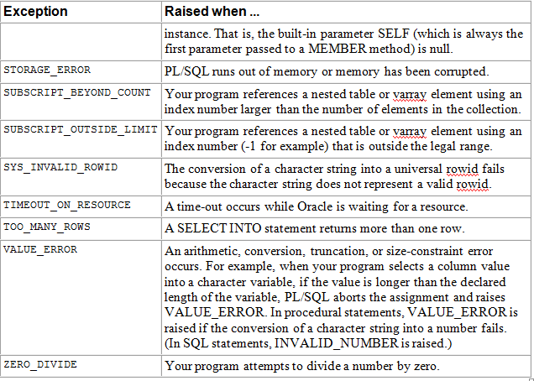
Name Exception

Slide 12
Contoh Others
SQL> DECLARE
2 empno NUMBER;
3 BEGIN
4 SELECT employee_id INTO empno FROM employees ;
5 DBMS_OUTPUT.PUT_LINE(empno);
6 EXCEPTION
7 WHEN NO_DATA_FOUND THEN
8 DBMS_OUTPUT.PUT_LINE('Data Tidak Ditemukan');
9 WHEN OTHERS THEN
10 DBMS_OUTPUT.PUT_LINE('Terjadi Error yang Lain');
11 END;
12 /
Terjadi Error yang Lain
PL/SQL procedure successfully completed.

Slide 13
Menangkap Exception User
Syntax Raise
Raise_aplication_error(error number,message)
Dengan syntax diatas user/programmer dapat mendefinisikan sendiri pesan kesalahannya
Angka yang boleh digunakan untuk mendefinisikan pesan kesalahan adalah -20000 s/d 20999

Slide 14
Contoh Raise
SQL> DECLARE
2 nama VARCHAR2(100);
3 gaji NUMBER;
4 BEGIN
5 SELECT last_name, salary INTO nama, gaji
6 FROM employees WHERE employee_id = 100;
7 IF gaji > 5000 THEN
8 RAISE_APPLICATION_ERROR (-20500,'Gaji Kebanyakan');
9 END IF;
10 DBMS_OUTPUT.PUT_LINE(nama||' '||gaji);
11 END;
12 /
DECLARE
*
ERROR at line 1:
ORA-20500: Gaji Kebanyakan
ORA-06512: at line 8

